Slide 1


La garantie
  Rappel synthétique de l’offre SIAGI

Slide 2




SOMMAIRE
Evolution de la politique CHR SIAGI
Déploiement du Portail SIAGI pour les dossiers 5-50
Rappel synthétique de l’offre SIAGI

Slide 3


SOMMAIRE
Les informations importantes pour 2022
Evolution de la politique CHR SIAGI
Déploiement du Portail SIAGI pour les dossiers 5-50
Rappel synthétique de l’offre SIAGI

Slide 4

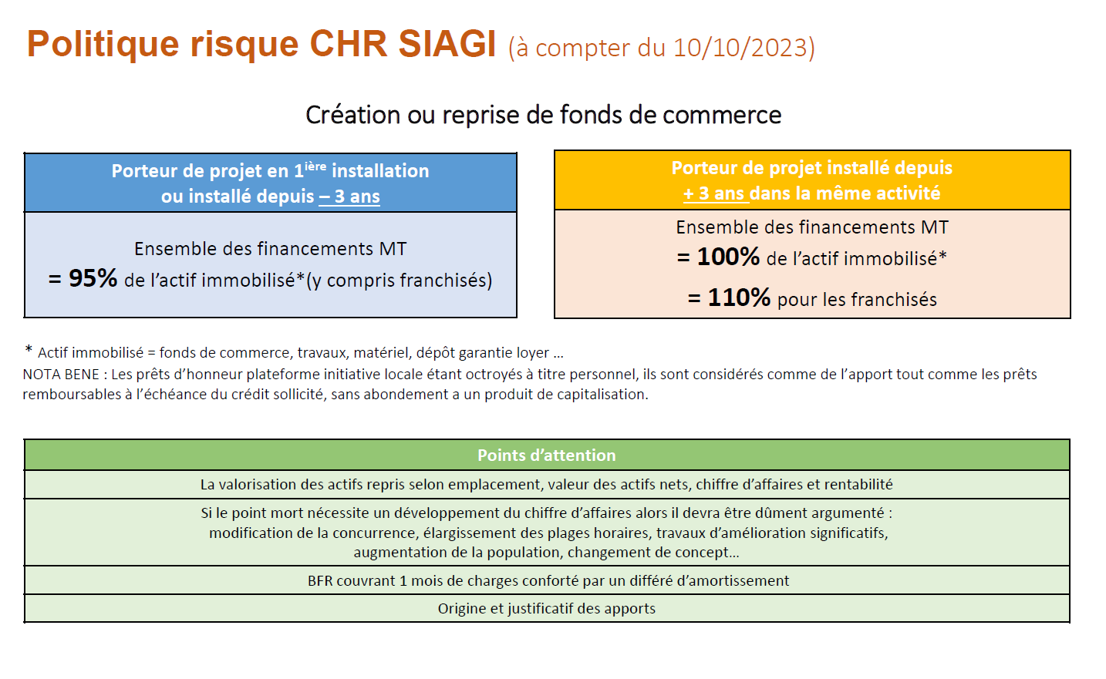
Evolution de la politique CHR SIAGI

Slide 5
SOMMAIRE
Evolution de la politique CHR SIAGI
Déploiement du Portail SIAGI pour les dossiers 5-50
Rappel synthétique de l’offre SIAGI

Slide 6
SOMMAIRE
Les informations importantes pour 2022
Evolution de la politique CHR SIAGI
Déploiement du Portail SIAGI pour les dossiers 5-50
Rappel synthétique de l’offre SIAGI

Slide 7





Déploiement du Portail SIAGI (dossier 5-50)
La garantie SIAGI 100% DIGITALE au profit des petits montants
Une décision SIAGI en 3 jours ouvrés, une procédure simplifiée, rapide et 100% digitale pour les prêts entre 5 et 50K€
Les principales caractéristiques du 5-50
Process à retrouver dans
PRO S23
Avez-vous déjà crée votre compte pour déposer ou tester l’éligibilité de vos dossiers ?
Un tuto pour vous accompagner slide 16

Slide 8
SOMMAIRE
Les informations importantes pour 2022
Evolution de la politique CHR SIAGI
Déploiement du Portail SIAGI pour les dossiers 5-50
Rappel synthétique de l’offre SIAGI

Slide 9


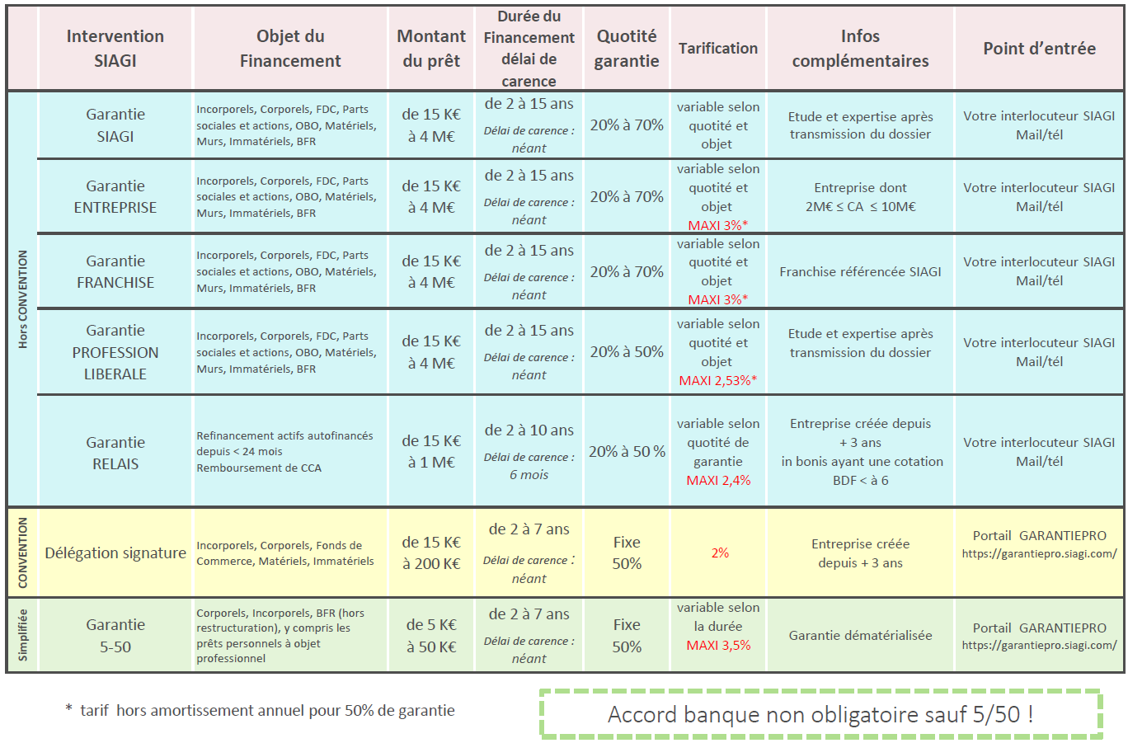
Rappel synthétique de l’offre SIAGI
L’offre de garantie de la SIAGI
(hors agri)

Slide 10
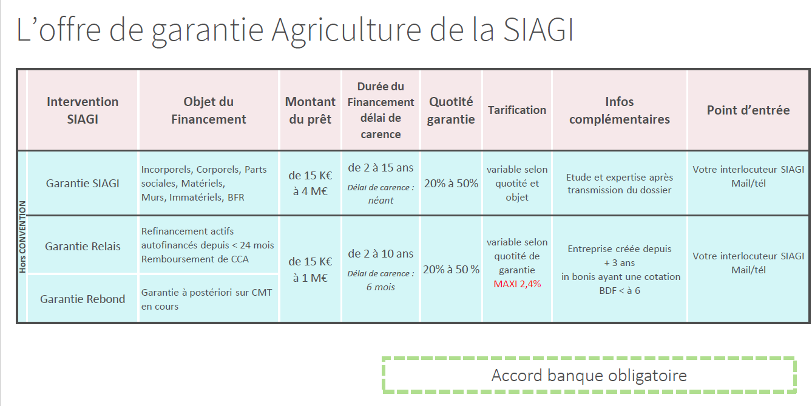
Rappel synthétique de l’offre SIAGI
L’offre de garantie Agriculture de la SIAGI

Slide 11
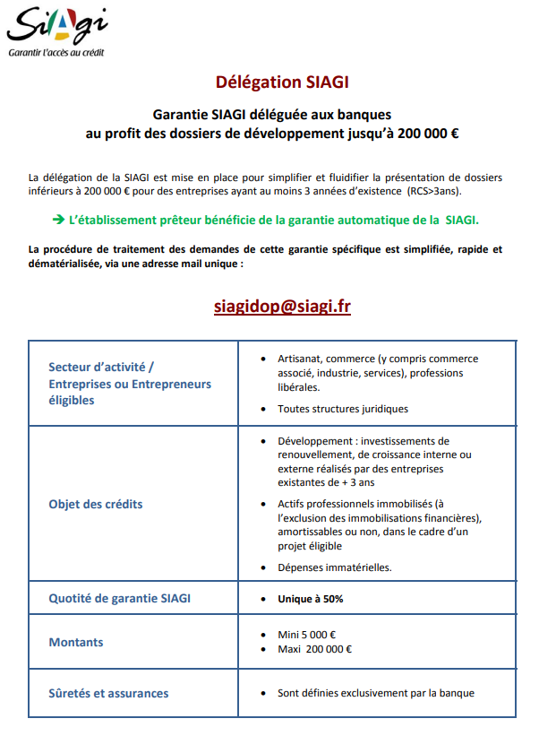
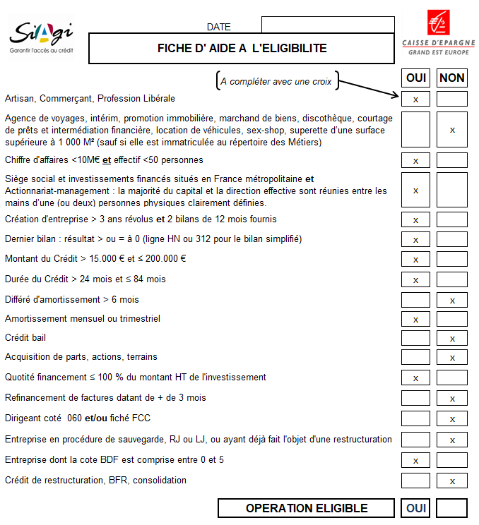
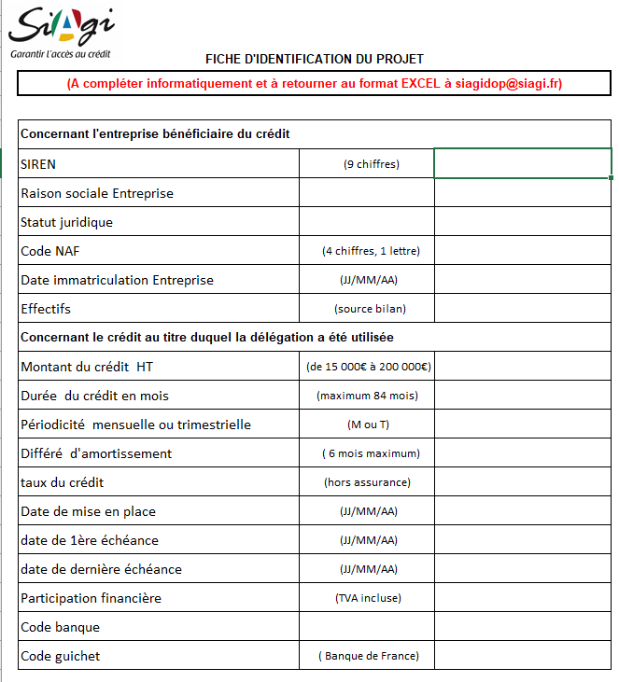


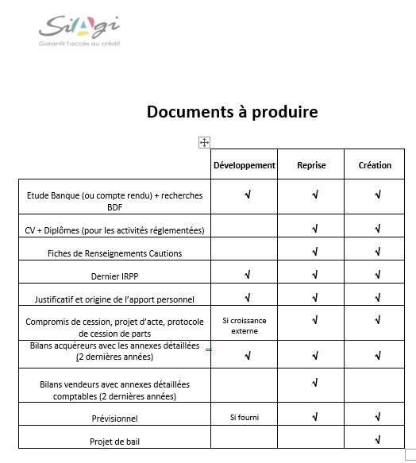




Rappel synthétique de l’offre SIAGI
3 Typologies de délégation 3 process dédiés
SIMPLIFIÉE
5 à 50 K€
CONVENTION
15 à 200K€
HORS CONVENTION
Le process
La fiche d’aide à l’éligibilité
La fiche d’identification du projet
Le tuto pour vous connecter au Portail SIAGI pour déposer et suivre vos demandes
Votre interlocuteur SIAGI en région (voir slide suivant)
MO saisie fiches
CG à signer

Slide 12
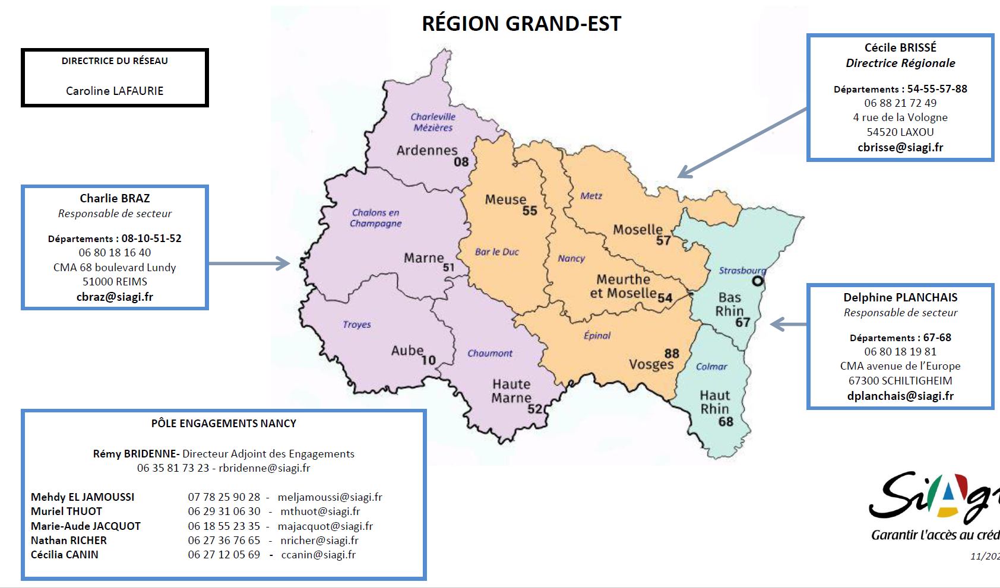
Vos contacts en région

Slide 13
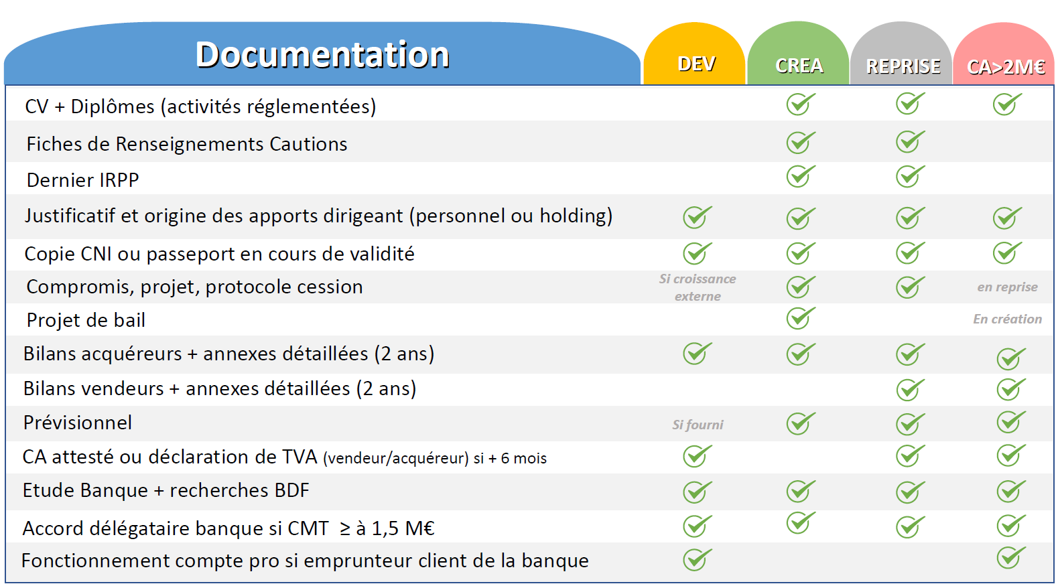
Liste des pièces à fournir

Slide 14

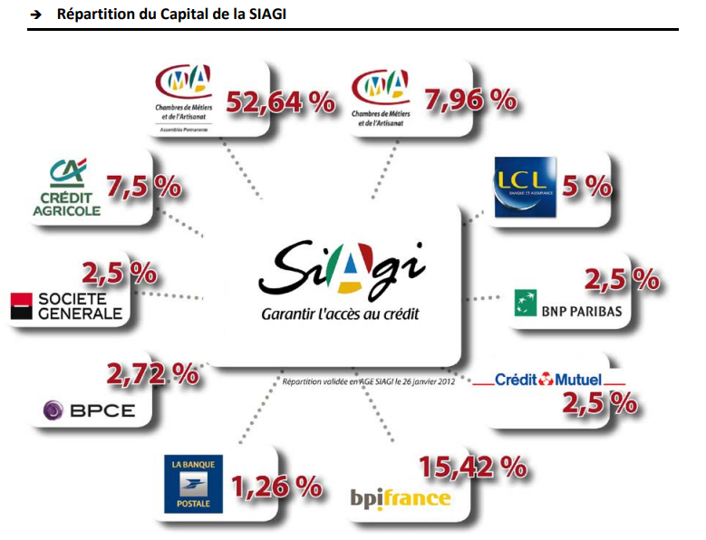
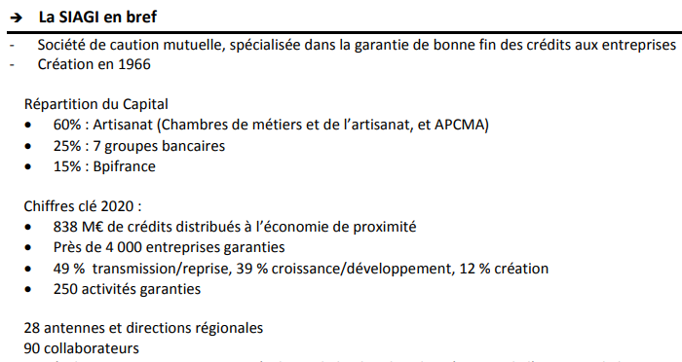
En savoir plus sur la SIAGI ?
Elle a été créée en 1966 par les Chambres de métiers pour faciliter l’accès au crédit des entreprises artisanales. Depuis, ses interventions ont été élargies aux autres secteurs dits des « activités de proximité ».
Elle donne sa garantie aux banques pour les prêts que celles-ci accordent aux entreprises. Il y a donc partage de risques entre la CEGEE et la SIAGI.
La garantie SIAGI est une garantie à 1ère demande

